Slide 1
DO YOU SPEAK ENGLISH?
Неделя английского языка в
МБОУ « СШ№16»
(19-23 ноября 2018 г.)

Slide 2
Тема урока:«В моём доме. Проверь себя!» 2-А класс. Учителя:Матясова Ю.В., Якубенко О.Ю.

Slide 3
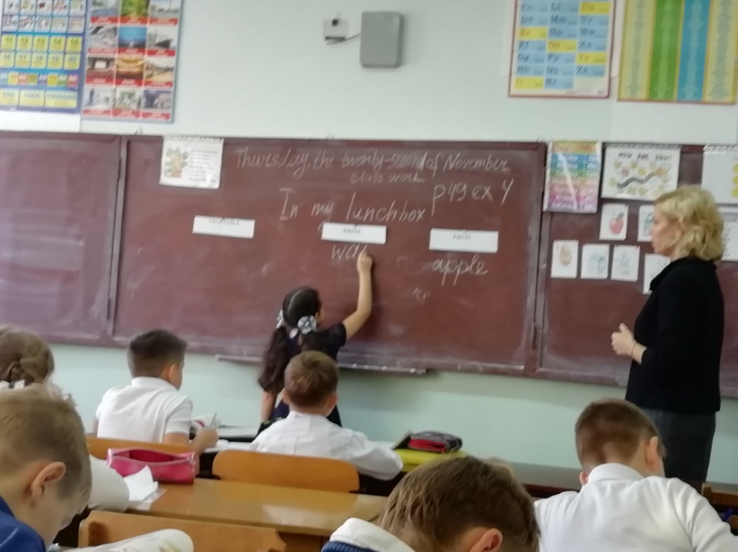
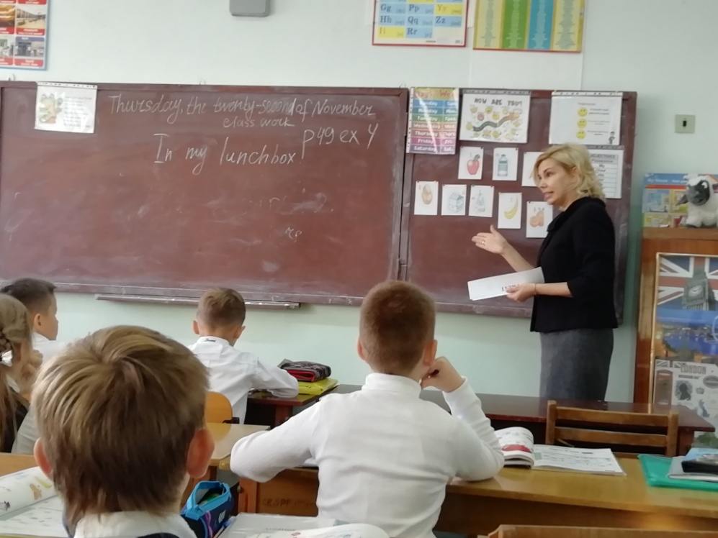
Тема урока : «В моей коробочке для завтрака» 3-Вкласс. Учитель: Бухлаева Ю.А.

Slide 4
Тема урока : «Заметка в газету» 7-А класс. Учитель: Сёмкина В.А.

Slide 5
Тема урока: «Типичный английский дом» 5-А класс. Учитель: Беленькая Л.В.

Slide 6
Тема внеклассного мероприятия : «Английские пословицы и поговорки». 10 классы Учителя: Песенко О.Н. и Смелик О.В.

Slide 7
Тема урока: «Английские банкноты» 8-Б класс. Учитель: Журавлёва Е.А.

Slide 8
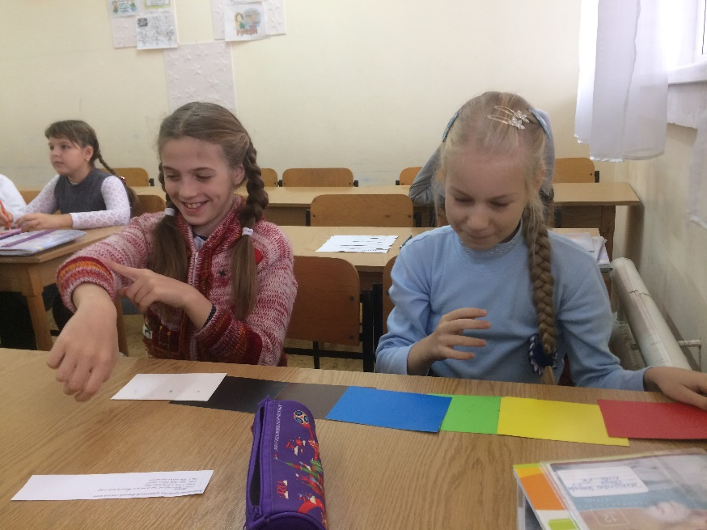
Тема урока: «Что ты сегодня делаешь?» 5-В класс французский язык. Учитель: Литвиненко А.В.

